Slide 1

CDA
Présentation de mon projet de fin d’études
Uber Cut
Wassim BACHA – B3 Développement Web & Application (2023-2024)
Réalisé à

Slide 2
Sommaire
1 – Présentation Personnelle | 6 – Conception
2 – Mon alternance chez ADventori | 7 – Architecture
3 – Présentation de Uber Cut | 8 – Développement
4 – Organisation | 9 – Déploiement
5 – Technologies & Outils | 10 – Démonstration & Questions

Slide 3

Présentation personnelle
Wassim BACHA
22 ans
BTS Services Informatiques aux Organisations
Développeur FullStack chez ADventori

Slide 4

- Startup créée en 2009 par M.Pierre-Antoine Durgeat
- Leader en France des bannières publicitaires dynamiques (DCO)
- Plus de 20 employés répartis en 3 équipes :
Opérations
Creative Lab
Tech Lab

Slide 5

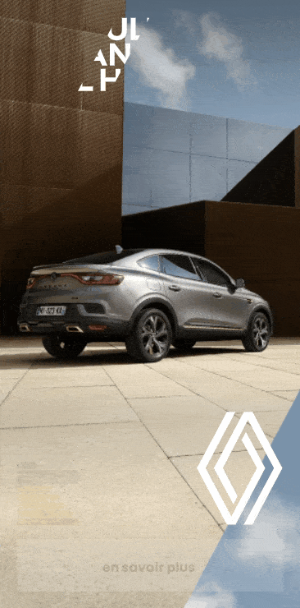

Qu’est-ce que la DCO ?
(Dynamic Creative Optimisation)
La bannière s’adapte à l’utilisateur et à son contexte de navigation (profil, géolocalosation, flux de produit, météo, contenu, etc…)
Les principales technologies utilisées sont :
- Groovy (Java)
- VueJs (Javascript)

Slide 6
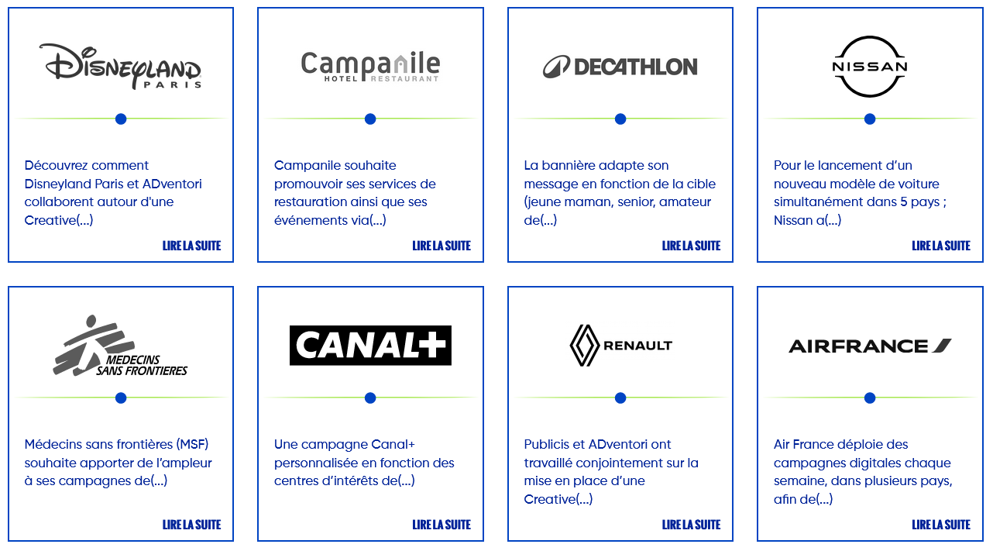
Nos clients

Slide 7
Uber Cut
Plateforme de mise en relation
entre coiffeurs et clients.

Slide 8

Presentation
Uber Cut is a web application that enables local hairdressers to connect with clients quickly, easily, and affordably.
Its main benefits are :
Easy to Use
Open to everyone
Honest Prices
Opportunity for talented hairdressers to work

Slide 9
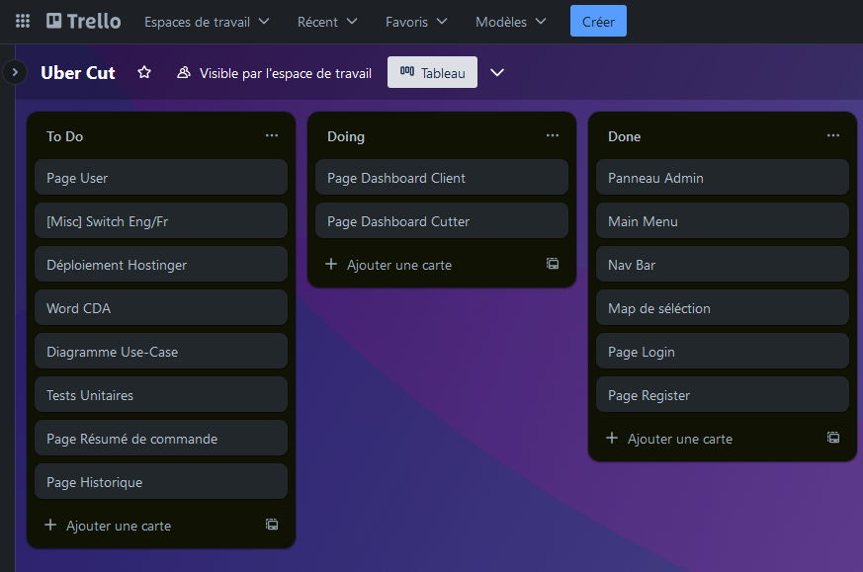
4 – Organisation
Pour l’organisation du projet, je me suis inspiré de la méthode utilisée en entreprise avec un système de tickets.
Ainsi, je peux garder un œil sur mes tâches restantes pour atteindre le MVP du deadline.

Slide 10







5 – Technologies & Outils
Lien Git :
https://github.com/abwii/HubertCut
Nom de domaine :
https://www.ubercut.fr
Front-end : Symfony Twig, Bootstrap
Back-end : Symfony PHP
Outils : PhpMyAdmin, MySQL, VS Code
Déploiement : Hostinger

Slide 11
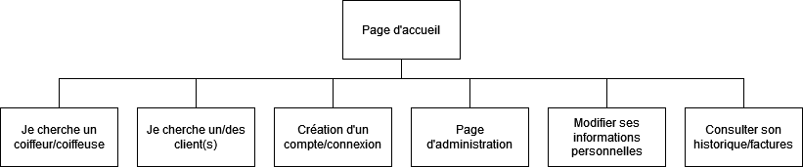
6 – Conception
MVP (Minimum Viable Product) :
Voici les fonctionnalités minimales nécessaires au bon fonctionnement de l’application

Slide 12
6 – Conception
Wireframe :

Slide 13
6 – Conception
Maquette :

Slide 14
6 – Conception
Diagramme UML de la base de données :

Slide 15




7 – Architecture
Modèle
(Base de données)
Contrôleur
Utilisateur
Vue

Slide 16
8 – Développement
Back-end :

Slide 17
8 – Développement
Front-end :

Slide 18
9– Déploiement

Slide 19
10 – Démonstration & Questions
ubercut.fr

Slide 20
Conclusion
Conclusion

